Slide 1
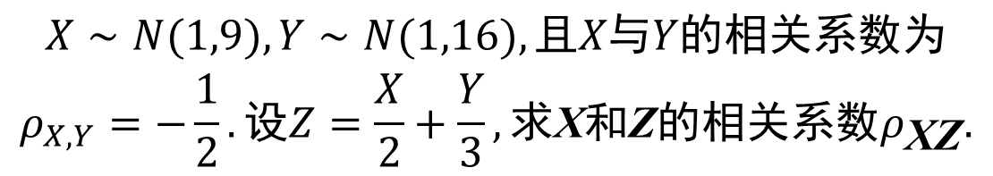
习题1：为了解某地区青少年人群沉迷于网络游戏的比例 p, 需要对该地区人群进行调查.问要调查多少青少年，才能使调查得到的网络游戏沉迷比例与真实的网络游戏沉迷比例之差的绝对值小于 0.5% 的概率不小于 95%?
习题2：
$$\begin{matrix}X∼N(1,9),Y∼N(1,16),且X与Y的相关系数为 \\ ρ_{X,Y}=−\frac{1}{2}. 设Z=\frac{X}{2}+\frac{Y}{3},求\text{X}和\text{Z}的相关系数ρ_{\text{XZ}}.\end{matrix}$$

Slide 2
统计三大分布
一、卡方分布( 分布)
二、t分布
三、F分布
四、正态总体的样本均值、样本方差的分布。

Slide 3
统计三大分布
一、卡方分布( 分布)
二、t分布
三、F分布
四、正态总体的样本均值、样本方差的分布。

Slide 4
说明：
统计量是样本的函数，是随机变量，有其概率分布，统计量的分布称为抽样分布.
要求： 了解 分布、t 分布、F 分布的定义，及来自正态总体X的样本均值的分布等常见统计量的分布。
会查 分布、t 分布、F 分布的上α分位数。

Slide 5
一、卡方分布（ ）
分布
1、定义（重点）
说明:

Slide 6
2、概率密度及其图形
分布图形：
5 10 15 20

Slide 7
3、主要特征：

Slide 8
4、上侧分位点（重点）
说明：

Slide 11
二、t分布（student分布）
1、定义（重点）
即n充分大时，t分布以标准正态分布为极限分布.

Slide 12
2、主要特征：
（1）图形特征
（2）数字特征

Slide 13
3、上侧分位点（重点）
说明：

Slide 15
三、F分布
1、定义（重点）

Slide 16
2、主要性质

Slide 17
3、上侧分位点（重点）
说明：

Slide 19
四、正态总体的样本均值样本方差的分布(重点)
1、一般总体的样本均值、样本方差的性质

Slide 20
2、正态总体的样本均值、方差的分布

Slide 30
补充：双侧分位点
说明：

Slide 32
例7 已知某单位职工的月奖金服从正态分布, 总体均值为 200, 总体标准差为 40 , 从该总体抽取一个容量为 20 的样本, 求样本均值介于 190~210 的概率 .

Slide 34
原点矩与中心矩
定义1：
随机变量 的 次幂的数学期望
（ 为正整数）
叫做随机变量
即
阶原点矩，
若 为连续随机变量，
则
则
若 为离散随机变量，
特别，一阶原点矩就是数学期望.

Slide 35
定义2:
随机变量 的离差的 次幂的数学期望
正整数)叫做随机变量 的 阶中心矩.
记作：
即
若
为离散随机变量，
则
若
则
为连续随机变量，
一阶中心矩恒等于零，二阶中心矩就是方差。

Slide 36
偏度系数和峰度系数
偏度系数：
当 时，左右完全对称，为正态分布；当 > 0 时为正偏斜；
当 < 0 时为负偏斜。
Ⅰ(α=0)
II(α>0)
Ⅲ(α< 0)

Slide 37
峰度系数：用以衡量分布曲线的尖峭程度的指标
峰度指标 β=0，分布为正态峰度；当峰度指标β>0时，表示分布比正态分布更集中，分布呈尖峰状；
β<0时表示分布比正态分布更分散，分布呈平坦峰。
Ⅱ(β>0)
Ⅰ(β=0)
Ⅲ (β<0)

Slide 38


矩母函数
随机变量 X 的矩母函数或者矩生成函数 Mx(s) 定义为
如果存在正常数 a,使得 Mx(s) 对所有 s [-a,a] 是有限的，那么称 X 的矩母函数 Mx(s) 存在.
例：设
$$∈$$
$$X∼N\left(μ,σ^{2}\right)，求{\text{M}}_{\text{X}} (s).$$

Slide 39
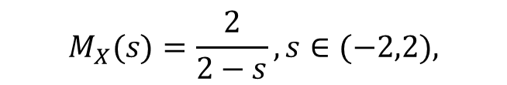
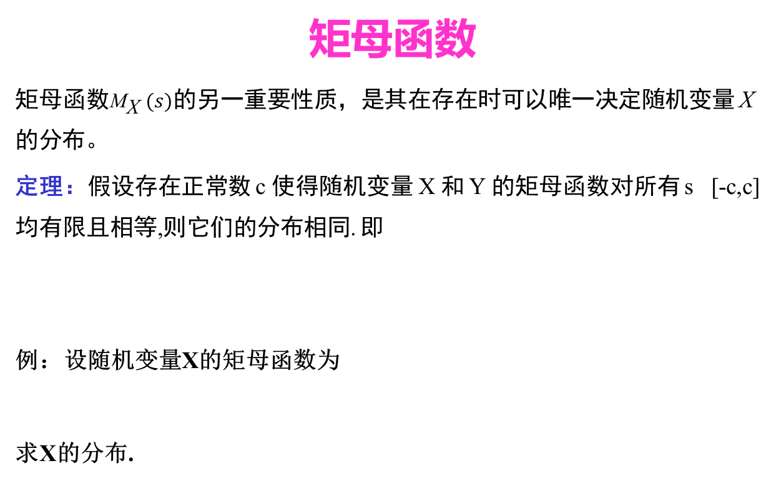


矩母函数
矩母函数${\text{M}}_{\text{X}} (s)$的另一重要性质，是其在存在时可以唯一决定随机变量 X 的分布。
定理：假设存在正常数 c 使得随机变量 X 和 Y 的矩母函数对所有 s [-c,c] 均有限且相等,则它们的分布相同. 即
例：设随机变量X的矩母函数为
求X的分布.
$$∈$$
$$F_{X}\left(t\right)=F_{Y}\left(t\right),t∈R.$$
$$M_{X}(s)=\frac{2}{2−s},s∈(−2,2),$$

Slide 40
矩母函数
根据矩母函数的定义，我们还可以方便地得到独立随机变量之和的矩母函数：如果 X1, X2,・・・，Xn为相互独立的随机变量，则
$$\left.M_{X_{1}+X_{2}+⋯+X_{n}}=M_{X_{1}}(s)M_{X_{2}}(s)⋯M_{X_{n}}(s\right)$$

Slide 41
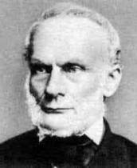
熵的基本概念
1865年，德国物理学家克劳修斯首次提出熵的概念，用来表示任何一种能量在空间中分布的均匀程度，能量分布的越均匀，熵就越大。一个体系的能量完全均匀分布时，这个系统的熵值就达到最大值。
香农 (1916-2001) 将熵的概念从统计力学引入到信息系统里, 标志着现代信息论的产生.熵被香农用来描述事情不确定程度及信息量的多少，熵及其引出的许多概念是信息论的基础.
物理学家克劳修斯 (1822~1888)

Slide 42
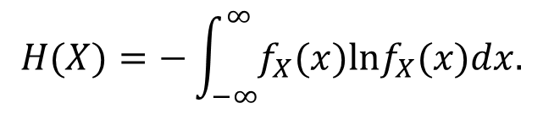
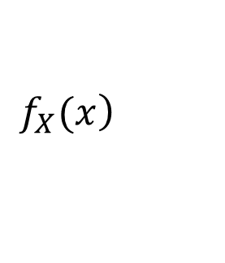
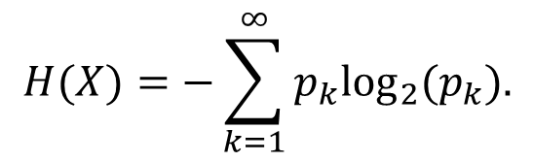

熵的基本概念
熵是随机变量最重要的数字特征之一，度量了随机变量中所含有的信息量的大小. 换言之，熵体现的是随机变量的不确定性程度，熵越大不确定性就越大.
定义：设 X 为离散型随机变量，分布律为
则其熵 (entropy) 定义为
如果 X 为连续型随机变量，概率密度函数为 ，那么其熵定义为
$$P(X=x_{k})=p_{k},k∈N,$$
$$H(X)=−\sum_{k=1}^{∞}{p_{k}\log_{2}(p_{k}).}$$
$\left.f_{X}(x\right)$
$$H(X)=−\int_{−∞}^{∞}{f_{X}(x)lnf_{X}(x)dx.}$$

Slide 43
熵的基本概念
例：(0-1分布的熵) 设 X 为 0-1 分布随机变量，分布律为
求其熵 .
解：由定义知
$$P(X=1)=1−P(X=0)=p,0<p<1,$$
$$H(X)=−[p\log_{2}(p)+(1−p)\log_{2}(1−p)],$$
当参数 p 变化时，X 的熵也随之变化:
当 p =1/2 时，X 的熵达到最大. 这与直观十分吻合. 当 p = 1/2 时，X 的取值没有任何偏向性，最难以预测和估计，因此随机程度最高，包含的信息量也最大;
如果 p = 0 或者 p = 1,那么说明 X 取值是确定的，没有任何随机性，其熵为 0 很合理。

